Slide 1

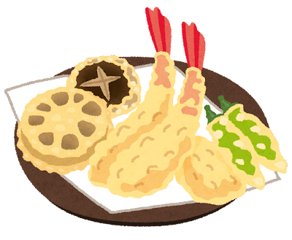


食べ物クイズ
～食の歴史編～（全３問）

Slide 2
第１問
お寿司やお刺身などで人気のマグロは、昔は腐りやすいため、あまり人気のない魚でした。
では、多くの人が生のマグロを食べるようになったのはいつごろからでしょう？
①江戸時代
②明治時代
③昭和３０年ごろ

Slide 3
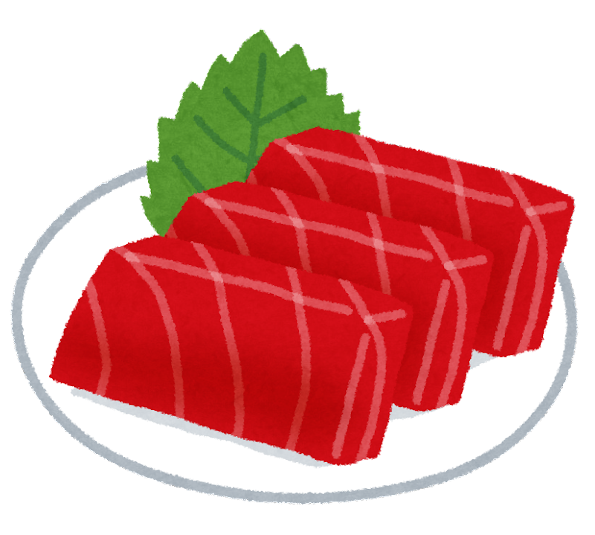
答え ①
マグロは縄文時代から食べられていたそうですが、腐りやすいため高級魚として扱われていませんでした。江戸時代、豊漁のときに腐らないように赤身をしょうゆ漬けにし、すしネタにしたのがきっかけで食べられるようになったと言われています。
現在もっとも珍重される「トロ」の部分は、冷凍技術が発達する １９６０年代までは加工用として使われていました。

Slide 4
第２問
すき焼きのしょうゆ味は、ごはんに合う味ですね。肉を食べる習慣は外国から伝わったので、肉料理なのにしょうゆ味なのはめずらしいのです。では「すき焼き」という名前のもともとの由来はいったい何でしょう？
①すきな人と食べるから
②すきなだけ食べてもおこられない料理だから
③「すき」という畑をたがやす道具の上で焼いたから

Slide 5
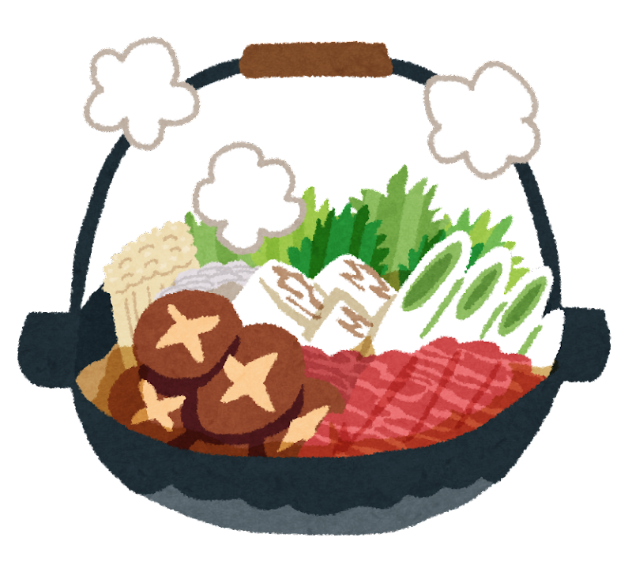
答え ③
「すき焼き」の語源にはいろいろな説があります。一番よく言われているのは、肉を「すき」という畑を耕す鉄の道具の上で焼いたというものです。他には、杉のうすい板にはさんで焼いた「杉焼き」からの変化や、魚のすき身焼きからの説や、家康が鷹狩りの帰りにお百姓さんに命じて、すきの上で鳥肉を焼いたとする説などがあります。
すき焼きにも、肉を焼いて作る関西風、煮込んで作る関東風の牛鍋があります。

Slide 6
第３問
使い捨ての「わりばし」は、日本独特のものです。日本で、はじめてわりばしを使ったのは、まだおさむらいさんや、ちょんまげの人がいた、江戸時代というころです。いったい何屋さんが使い始めたのでしょうか？
①うなぎ屋
②とんかつ屋
③からあげ屋

Slide 7
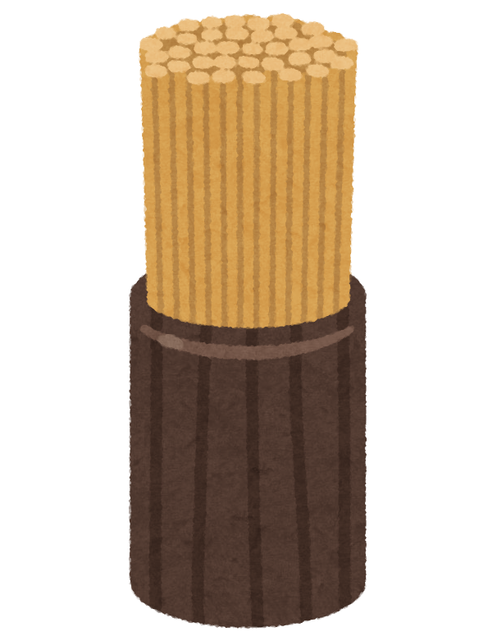
答え ①
昔は、あまりの木（間伐材）を利用していましたが、今では海外からの輸入品が大半を占めています。
しかし最近は、昔の日本人の、間伐材を「もったいない」と感じた心に帰り、山の手入れをしようというところからも、国産の割りばしを作る活動も出てきています。

